Slide 1


Podstawy programowania Java
Łukasz Włodarski

Slide 2

Agenda

Slide 3
Agenda
Komentarze
Tablice
Pętle
Zadania

Slide 4
Komentarze

Slide 5


Komentarze - liniowy
Mieszczący się w jednej linii
Nie powinien być używany, CHYBA że jest to konieczne
Przykładowa konieczność – nazwa zmiennej będzie za długa by wytłumaczyć jednoznacznie co przechowuje.

Slide 6
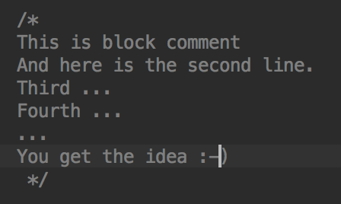
Komentarze - blokowy
Komentarz, który obejmuje więcej niż jedną linię,
Zasady jak liniowy

Slide 7
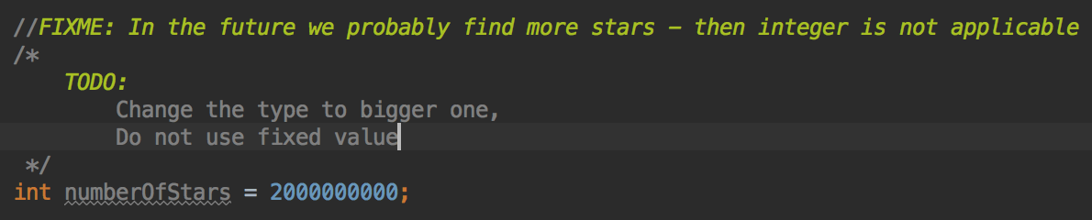
Komentarze – tagi FIXME i TODO
W komentarzach możemy stosować tagi, które zawierają dodatkowe informacje wychwytywane przez „poszukiwacze wadliwego kodu”,
Można stosować w komentarzach liniowych i blokowych,
FIXME – popraw ten kod (w domyśle robione na szybko żeby działało),
TODO – zrób proszę to co jest opisane

Slide 8
Tablice

Slide 9
Tablice
Tablice przechowują więcej niż jeden element TEGO SAMEGO TYPU,
Przy inicjalizacji definiujemy ich rozmiar lub podajemy wartości od razu,
Może jedno lub wielo wymiarowa
Możemy odwoływać się do każdego element bezpośrednio poprzez indeks,
Indeks zawsze zaczyna się od 0!!!

Slide 10
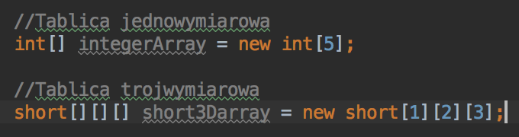
Tablice – inicjalizacja bez wartości
TYP<Ilość wymiarów x []> nazwa = new TYP <Ilość wymiarów x [<wielkość>]>;

Slide 11
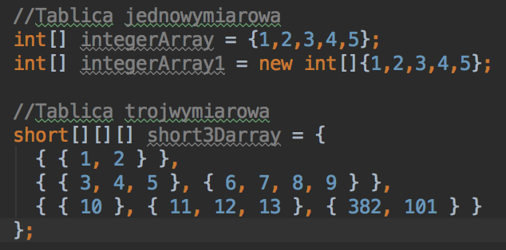
Tablice – inicjalizacja z wartościami
TYP<Ilość wymiarów x []> nazwa = new TYP <Ilość wymiarów x []> { wartości} ;
LUB
TYP<Ilość wymiarów x []> nazwa = { wartości };

Slide 12

Tablice – odwołanie do wartości
zmienna[indeks]
– typ zwracany jest typem przechowywanym w tablicy!

Slide 13

Tablice – długość tablicy
zmienna.length
– typ zwracany jest int!

Slide 14
Pętle

Slide 15
Pętle - zadanie
Napisz program, który wypisze liczby od 1 do 10

Slide 16
Pętle – zadanie c.d.
Napisz program, który wypisze liczby od 1 do 1000

Slide 17
Pętle
Pętle wykonują operacje w ich sekcji X razy dopóki warunek ich wykonania jest prawdziwy
Można umieszczać pętle w pętli, wewnątrz instrukcji warunkowej czy też w case w switchu
Notes:
<number>

Slide 18
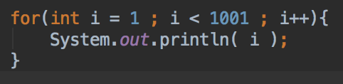
Pętle - for
for( <inicjalizacja zmiennej kontrolującej pętle> ; <warunek> ; <operacja iteracji>) { }
Notes:
<number>

Slide 19
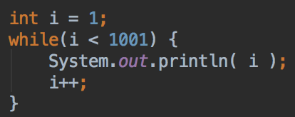
Pętle - while
while(<warunek>) { }
Notes:
<number>

Slide 20
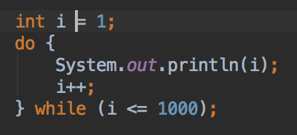
Pętle – do … while
do {} while (warunek);
Notes:
<number>

Slide 21
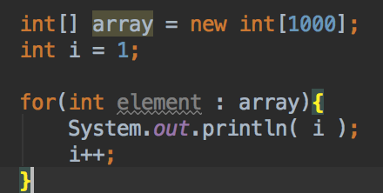
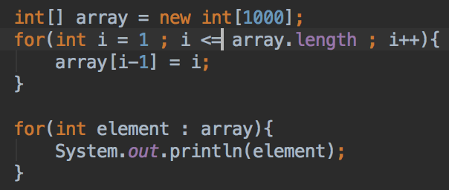
Pętle – foreach
for(TYP nazwa_zmiennej : tablica) { }
Notes:
<number>

Slide 22
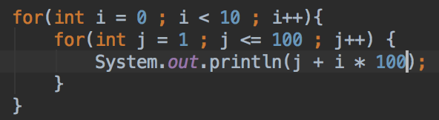
Pętle – pętla w pętli
for( int i = 0 ; i < 10 ; i++ ){
for( int j = 0 ; j < 10; j++) {
<instrukcje>
}
}
Notes:
<number>

Slide 23
Zadania

Slide 24
Zadania - 1
Stwórz tablicę jednowymiarową i umieść w niej dowolne wartości.
Wypisz na ekran tylko komórki o indeksie nieparzystym.

Slide 25
Zadania - 2
Stwórz tablicę dwuwymiarową, która będzie przechowywać same znaki * (gwiazdki).
Wypisz tylko parzyste rzędy, a nieparzyste wyświetl jako pustą linię

Slide 26
Zadania - 3
Napisz program, który będzie pytał użytkownika o liczbę od 1 do 10.
Gdy użytkownik poda nieprawdziwą – pytaj go jeszcze raz.
Gdy użytkownik zgadnie zakończ program.
Liczbę prawidłową ustal w programie dowolnie przed rozpoczęciem pytania o nią użytkownika.

Slide 27
Zadania - domowe
Napisz grę w lotto!
Najpierw zapytaj użytkownika o 6 cyfr (każdą osobno).
Wylosuj 6 liczb z puli od 1 – 49.
Powiadom użytkownika ile liczb trafił!

Slide 28
Projekt pn. „Ścieżki kariery. Pomorskie IT.” współfinansowanego ze środków Unii Europejskiej w ramach Europejskiego Funduszu Społecznego, Regionalny Program Operacyjny Województwa Pomorskiego na lata 2014-2020, Działanie 5.5. Kształcenie ustawiczne (nr WND – RPPM.
05.05.00-22-0029/16)

Slide 29
Czym jest Java?

